Slide 1
ОТЧЕТ О ХОДЕ РЕАЛИЗАЦИИ ПО ИТОГАМ ПЕРВОГО ПОЛУГОДИЯ 2017 ГОДА ПУБЛИЧНОЙ ДЕКЛАРАЦИИ КЛЮЧЕВЫХ ЦЕЛЕЙ И ПРИОРИТЕТНЫХ ЗАДАЧ МИНИСТЕРСТВА ТРАНСПОРТА РОССИЙСКОЙ ФЕДЕРАЦИИ

Slide 2
КЛЮЧЕВЫЕ ЦЕЛИ МИНИСТЕРСТВА ТРАНСПОРТА РОССИЙСКОЙ ФЕДЕРАЦИИ НА 2017 ГОД
Цель 1. Повышение доступности и качества услуг пассажирского транспорта
Цель 2. Транспортное обеспечение Кубка конфедераций FIFA 2017 года и чемпионата мира по футболу FIFA 2018 года в Российской Федерации
Цель 3. Развитие транспортной инфраструктуры, стимулирующей увеличение темпов экономического роста и повышение конкурентоспособности отечественных товаров и услуг
Цель 4. Повышение эффективности и безопасности функционирования транспортного комплекса

Slide 3
Цель 1. Повышение доступности и качества услуг пассажирского транспорта
Задача 1.
Обеспечение потребности в перевозках пассажиров на железнодорожном транспорте
Задача 2.
Развитие внутренних перевозок воздушным транспортом
По итогам 2017 года ожидается достижение планового значения показателя - транспортная подвижность населения составит 7,9 тыс. пасс.-км на 1 человека, в том числе на транспорте общего пользования, - 3,5 тыс. пасс.-км на 1 человека
По итогам 2017 года ожидается достижение планового значения показателя - рост авиационной подвижности населения на региональных и местных авиалиниях составит 165,6 % к уровню 2011 года

Slide 4
Цель 1. Повышение доступности и качества услуг пассажирского транспорта
Задача 3.
Организация прямого смешанного сообщения с Республикой Крым и городом федерального значения Севастополем
Задача 4.
Стандартизация в сфере транспортного обслуживания населения при осуществлении перевозок пассажиров и багажа автомобильным транспортом и городским наземным электрическим транспортом
Социальный стандарт транспортного обслуживания населения при осуществлении перевозок пассажиров и багажа автомобильным транспортом и городским наземным электрическим транспортом в г. Калининграде апробирован
Задача 5.
Разработка порядка определения начальной (максимальной) цены государственного или муниципального контракта, цены государственного или муниципального контракта, заключаемого с единственным подрядчиком на выполнение работ, связанных с осуществлением регулярных перевозок по регулируемым тарифам автомобильным транспортом и городским наземным электрическим транспортом общего пользования
Минтрансом России подготовлен проект приказа, который проходит согласование с Минфином России, ФАС России, а также размещен на сайте http://regulation.gov.ru

Slide 5
Цель 2. Транспортное обеспечение Кубка конфедераций FIFA 2017 года и чемпионата мира по футболу FIFA 2018 года в Российской Федерации
ОЖИДАЕМЫЙ РЕЗУЛЬТАТ
Задача 1.
Строительство и реконструкция транспортной инфраструктуры в рамках федеральной программы подготовки к проведению Кубка конфедераций FIFA 2017 года и чемпионата мира по футболу FIFA 2018 года в Российской Федерации
В 2017 году ожидается запланированный публичной декларацией ввод в эксплуатацию после строительства и реконструкции объектов аэропортовой инфраструктуры в аэропортах «Стригино» (г. Нижний Новгород) и «Кольцово» (г. Екатеринбург), завершение строительства аэропортового комплекса «Платов» (г. Ростов-на-Дону)
В 2017 году планируется завершить строительство и реконструкцию 7 объектов улично-дорожной сети
Задача 2.
Перевозка зрителей и участников Кубка конфедераций FIFA 2017 года в соответствии со Стратегией транспортного обеспечения Кубка конфедераций FIFA 2017 года и чемпионата мира по футболу FIFA 2018 года в Российской Федерации, в том числе перевозка зрителей бесплатно железнодорожным транспортом в дополнительных поездах в соответствии с правительственной гарантией по обеспечению бесплатного проезда зрителей между городами-организаторами матчей
Обеспечена возможность перевозки 736,5 тыс. зрителей и участников Кубка конфедераций FIFA 2017 года в соответствии со Стратегией транспортного обеспечения Кубка конфедераций FIFA 2017 года и чемпионата мира по футболу FIFA 2018 года в Российской Федерации, в том числе перевозки 80,5 тыс. зрителей бесплатно железнодорожным транспортом в дополнительных поездах (приказ Минтранса России от 30 декабря 2016 г. № 429 «Об определении маршрутов спортивных соревнований, обеспечивающих транспортное сообщение между аэропортами и населёнными пунктами, в которых проводятся матчи спортивных соревнований, маршрутов спортивных соревнований, проезд по которым осуществляется железнодорожным транспортом в дополнительных поездах, а также нормы мест»)

Slide 6
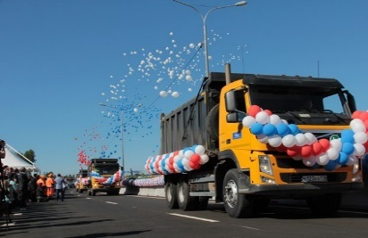
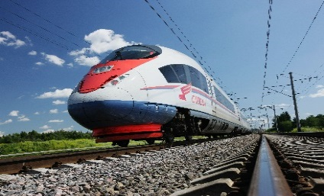
Цель 3. Развитие транспортной инфраструктуры, стимулирующей увеличение темпов экономического роста и повышение конкурентоспособности отечественных товаров и услуг
ОЖИДАЕМЫЙ РЕЗУЛЬТАТ
По итогам 2017 года ожидается достижение планового значения показателя - ввод в эксплуатацию после строительства и реконструкции 326,2 км автомобильных дорог федерального значения, в т.ч. ввод в эксплуатацию 69,5 км автомобильных дорог федерального значения на условиях государственно-частного партнерства.
По состоянию на 1 июля 2017 года введено в эксплуатацию после строительства и реконструкции 78,8 км автомобильных дорог федерального значения, из них находящихся в ведении Росавтодора – 50,9 км, переданных в доверительное управление ГК «Автодор» - 27,9 км
Задача 1.
Развитие сети автомобильных дорог федерального значения
Задача 2.
Развитие железнодорожных линий
Плановое значение показателя - ввод в эксплуатацию 717,2 км дополнительных главных путей и новых железнодорожных линий подлежит корректировке. Ожидается, что на конец 2017 года значение показателя составит 214,4 км.
Корректировка связана с переносом ввода в эксплуатацию 450 км новых линий по проекту «Строительство пускового комплекса Томмот – Якутск (Нижний Бестях) железнодорожной линии Беркакит - Томмот - Якутск в Республике Саха (Якутия)», а также 64 км новых линий по проекту «Строительство железнодорожной линии «Лосево – Каменногорск»

Slide 7
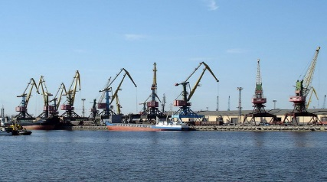
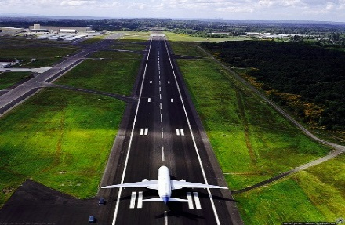
Цель 3. Развитие транспортной инфраструктуры, стимулирующей увеличение темпов экономического роста и повышение конкурентоспособности отечественных товаров и услуг
ОЖИДАЕМЫЙ РЕЗУЛЬТАТ
По итогам 2017 года ожидается достижение планового значения показателя - прирост производственных мощностей российских морских портов в объеме 27,12 млн. тонн (в т.ч. в портах Саббета, Восточный, Мурманск и Певек)
Задача 3.
Увеличение пропускной способности российских портов
По итогам 2017 года ожидается достижение планового значения показателя - ввод в эксплуатацию после реконструкции 9 взлетно-посадочных полос.
Завершена реконструкция взлетно-посадочной полосы (ИВПП-2) в аэропорту Пашковский (г. Краснодар). В полном объеме завершены строительно-монтажные работы по реконструкции взлетно-посадочных полос в аэропортах Кызыл и Баратаевка (г. Ульяновск). Продолжаются работы по реконструкции взлетно-посадочных полос в аэропортах Храброво (г. Калининград), Стригино (г. Нижний Новгород), Кольцово (г. Екатеринбург), Курумоч (г. Самара), Саранск, а также строительство нового аэропорта Платов (г. Ростов-на-Дону)
Задача 4.
Развитие аэродромной сети

Slide 8
Цель 4. Повышение эффективности и безопасности функционирования транспортного комплекса
ОЖИДАЕМЫЙ РЕЗУЛЬТАТ
Задача 1.
Повышение качества автомобильных дорог федерального значения
По итогам 2017 года ожидается достижение планового значения показателя – протяженность автомобильных дорог общего пользования федерального значения, соответствующих нормативным требованиям к транспортно-эксплуатационным показателям, составит 40869 км или 77,3 % от общей протяженности
По итогам 2017 года ожидается достижение планового значения показателя - доля протяженности дорожной сети городских агломераций, соответствующих нормативным требованиям к их транспортно-эксплуатационному состоянию, составит 44%.
В первом полугодии 2017 года с администрациями 36 субъектов Российской Федерации заключены соглашения о предоставлении трансфертов. Средства федерального бюджета доведены до субъектов Российской Федерации в полном объеме
Задача 2.
Повышение
качества дорожной сети городских агломераций, совершенствование системы организации дорожного движения, создание системы контроля за формированием и эффективностью использования средств дорожных фондов в рамках реализации приоритетного проекта «Безопасные и качественные дороги»
По итогам 2017 года ожидается утверждение дорожной карты по принятию нормативных правовых актов, необходимых для реализации предусмотренных приоритетным проектом «Безопасные и качественные дороги» мероприятий, направленных на совершенствование системы организации дорожного движения и оптимизацию транспортных потоков, синхронизацию развития транспортной инфраструктуры и всех видов транспорта с планами по осуществлению развития территорий, градостроительной политики, переключение перевозок грузов на иные виды транспорта, перевозок пассажиров – на общественный транспорт, включая пригородные пассажирские перевозки.
В первом полугодии 2017 года проект плана мероприятий рассмотрен на заседании проектного комитета по основному направлению стратегического развития Российской Федерации «Безопасные и качественные дороги». Внесен в Правительство Российской Федерации письмом от 11 июля 2017 г. № ЕД-10/9828
По итогам 2017 года ожидается разработка и запуск в пилотную эксплуатацию общественно доступной информационно-аналитической системы контроля за формированием и эффективностью использования средств дорожных фондов.
В первом полугодии 2017 года разработан прототип интернет-портала, посвященного приоритетному проекту «Безопасные и качественные дороги», предусматривающий информирование граждан о целях и задачах приоритетного проекта, планах по выполнению работ, стоимости таких работ и стадии их выполнения, визуализацию данных по объектам дорожных работ, в том числе посредством интерактивной карты, а также сервис по сбору и обработке мнений граждан в части приоритезации дорожных работ. После отработки на примере участвующих в приоритетном проекте субъектах Российской Федерации соответствующие принципы и механизмы планируется экстраполировать на дорожное хозяйство на всей территории Российской Федерации

Slide 9
Цель 4. Повышение эффективности и безопасности функционирования транспортного комплекса
ОЖИДАЕМЫЙ РЕЗУЛЬТАТ
Задача 3.
Сохранение качественных характеристик внутренних водных путей
По итогам 2017 года ожидается выполнение планового значения показателя – доля эксплуатируемых внутренних водных путей с освещаемой и отражательной обстановкой - 36,7 %
Задача 5.
Обеспечение модернизации системы транспортного образования
Задача 4.
Поддержание характеристик инфраструктуры железнодорожного транспорта

Slide 10
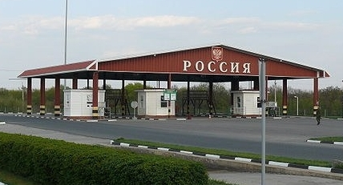
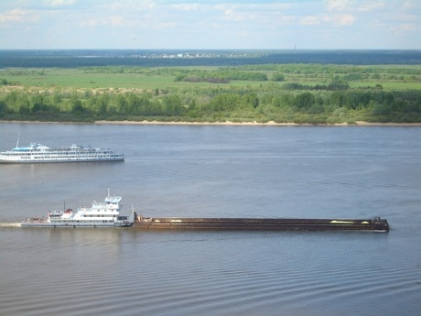
Цель 4. Повышение эффективности и безопасности функционирования транспортного комплекса
ОЖИДАЕМЫЙ РЕЗУЛЬТАТ
Задача 5.
Обеспечение функционирования пунктов пропуска через государственную границу Российской Федерации
В первом полугодии 2017 года функционируют 312 пунктов пропуска через государственную границу Российской Федерации (план – 311 пунктов пропуска).
В 2017 году открыт смешанный грузо-пассажирский временный двусторонний пункт пропуска через государственную границу Российской Федерации Верхнеблаговещенский (приказ Минтранса России от 4 апреля 2017 г. № 134)
Задача 5.
Обеспечение модернизации системы транспортного образования
Задача 6.
Проведение комплекса работ по созданию и обновлению баз данных навигационной информации для картографического обеспечения внутренних водных путей с использованием сигналов навигационной спутниковой системы ГЛОНАСС, перспективных глобальных навигационных спутниковых систем и их функциональных дополнений
В 2017 году ожидается создание и обновление электронных навигационных карт внутренних водных путей Российской Федерации и базы данных навигационной информации на участках внутренних водных путей общей протяженностью 10 207,5 км, что выше установленного в Публичной декларации значения на 997,5 км (9210 км)
Ожидается, что по итогам 2017 г. число происшествий на транспорте на единицу транспортных средств составит 85,7 % к 2011 году, что соответствует установленному в Публичной декларации значению

Slide 11
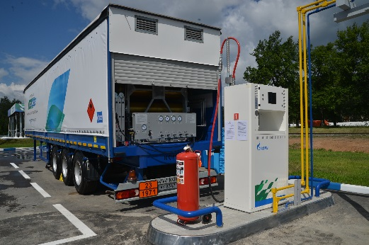
Цель 4. Повышение эффективности и безопасности функционирования транспортного комплекса
ОЖИДАЕМЫЙ РЕЗУЛЬТАТ
Проект государственной программы Российской Федерации «Расширение использования природного газа в качестве моторного топлива на транспорте и техникой специального назначения» внесен в Правительство Российской Федерации (письмо от 3 июля 2017 г. № МС-10/9458).
После доработки срок повторного внесения в Правительство Российской Федерации (письмо Аппарата Правительства Российской Федерации (письмо от 5 июля 2017 г. № П9-35560) – август 2017 года
Задача 7.
Разработка и реализация мер по поэтапному переходу на использование газомоторного топлива в транспортном комплексе
Завершена разработка Плана мероприятий по реализации Основных направлений скоординированной (согласованной) транспортной политики государств - членов Евразийского экономического союза в части воздушного транспорта на 2018-2020 годы. План мероприятий в части воздушного транспорта был внесен на заседании Совета ЕЭК и на заседание Евразийского межправительственного совета.
Продолжается разработка Плана мероприятий по реализации Основных направлений в части других видов транспорта, предусматривающего мероприятия, направленные на снятие имеющихся ограничений на перевозки автомобильным, железнодорожным и водным транспортом до 2025 года
Задача 8.
Наращивание интеграционного взаимодействия в сфере транспорта в рамках Евразийского экономического союза

Slide 12
Цель 4. Повышение эффективности и безопасности функционирования транспортного комплекса
ОЖИДАЕМЫЙ РЕЗУЛЬТАТ
Задача 9.
Выработка предложений в целях оптимизации мероприятий по практической реализации положений законодательства в области обеспечения транспортной безопасности
В 2017 году разрабатывается проект федерального закона «О внесении изменений в Федеральный закон о транспортной безопасности».
Для обеспечения транспортной безопасности объектов транспортной инфраструктуры и транспортных средств, задействованных в ходе проведения в Российской Федерации Кубка конфедераций FIFA 2017 года, Минтранс России осуществлял координацию и контроль деятельности подведомственных федеральных агентств, службы и АНО «Транспортная дирекция - 2018».
Федеральными агентствами по видам транспорта в соответствии с поручением Минтранса России во внеочередном порядке проводилось категорирование, рассматривались результаты оценки уязвимости и планы обеспечения транспортной безопасности объектов транспортной инфраструктуры и транспортных средств, которые были задействованы при проведении спортивных мероприятий. На регулярной основе было организовано участие руководства Минтранса России в заседаниях региональных антитеррористических комиссий субъектов Российской Федерации, которые были задействованы в проведении Кубка конфедераций FIFA 2017 года
Задача 5.
Обеспечение модернизации системы транспортного образования

